Slide 1
Architecture des Ordinateurs

Slide 2
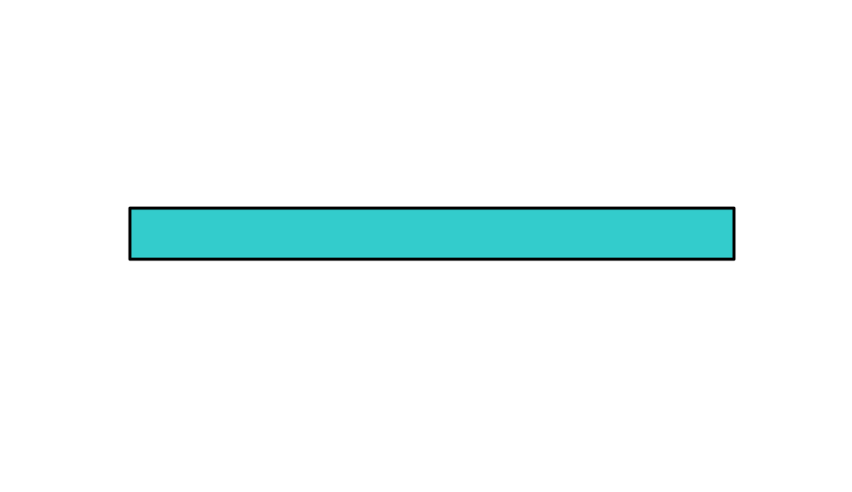
Niveau Jeux d’instructions
Applications
Systèmes
D’exploitation
Compilateurs
Jeux d’instructions
Processeur
E/S
Conception digitale
Circuits

Slide 3
Niveau Jeux d’instructions
Domaine qui évolue vite :
1970 : Pb du coût du logiciel, compilateurs peu performants
  adaptés aux langages de haut niveau
1980 : compilateurs plus performants
  Faciliter les compilateurs
1990 : architecture simple (RISC)
  Très bien adapté aux compilateurs
Ce qui est vrai à un moment peut changer rapidement

Slide 4
Jeux d’instructions ?
Programme
(instructions)
Vue du programmeur
ADD
SUB
AND
OR
COMP
01010
01110
10011
10001
11010
UC
Mémoire
Vue de la machine
E / S

Slide 5
Questions de base
Quelles sont les opérations à proposer ?
  (Les 4 opérations LD, ST, INC et BRN sont suffisantes pour coder tous les calculs.)
Comment et combien d’opérandes doivent être spécifiés ?
Comment coder le tout dans un format d’instruction cohérent ?
  (la longueur d’une instruction doit être un multiple des mots de base)

Slide 6
Le cycle d’exécution
Obtenir l’instruction de la zone de stockage du programme
Recherche
Instruction
Décodage
instruction
Déterminer les actions à réaliser et la taille de l’instruction
Recherche
opérandes
Localiser et obtenir les opérandes
Exécution
Calculer la valeur (ou statut) résultat
Stockage
résultat
Ranger les résultats
Prochaine
instruction
Déterminer la prochaine instruction

Slide 7
Exemple simple
Unité de commande
PC
address
RI
address
registres
0101000110
séquenceur
UAL
Unité centrale
Mémoire
Instruction : C = A + B codée par 0101 00 01 10

Slide 8
Exemple simple
Recherche instruction
Unité de commande
PC
address
RI
0101000110
address
registres
0101000110
séquenceur
UAL
Unité centrale
Mémoire
Instruction : C = A + B codée par 0101 00 01 10

Slide 9
Exemple simple
Décodage instruction
Unité de commande
PC
address
RI
0101000110
address
registres
0101000110
séquenceur
UAL
Unité centrale
Mémoire
Instruction : C = A + B codée par 0101 00 01 10

Slide 10
Exemple simple
Recherche opérandes
Unité de commande
PC
address
RI
0101000110
address
registres
0101000110
séquenceur
UAL
Unité centrale
Mémoire
Instruction : C = A + B codée par 0101 00 01 10

Slide 11
Exemple simple
Exécution
Unité de commande
PC
address
RI
0101000110
address
registres
0101000110
séquenceur
UAL
Unité centrale
Mémoire
Instruction : C = A + B codée par 0101 00 01 10

Slide 12
Exemple simple
Stockage résultat
Unité de commande
PC
address
RI
0101000110
address
registres
0101000110
séquenceur
UAL
Unité centrale
Mémoire
Instruction : C = A + B codée par 0101 00 01 10

Slide 13
Exemple simple
Prochaine instruction
Unité de commande
PC
address+1
RI
0101000110
address
registres
0101000110
séquenceur
address+1
UAL
Unité centrale
Mémoire
Instruction : C = A + B codée par 0101 00 01 10

Slide 14
Ce qui doit être spécifié ?
Format d’instruction : comment le décoder ?
Localisation des opérandes et du résultat :
  Où à part la mémoire ?
  Combien d’opérandes explicites ?
  Comment sont localisés les opérandes en mémoire ?
  Qui peut ou ne peut pas être dans la mémoire ?
Quelles sont les opérations supportées ?
Quels sont les types de données supportés ?

Slide 15
Classification des jeux d’instructions
Accumulateur
  1 adresse add A
Pile
  0 adresse add
Registres généraux
  2 adresses add A B
  3 adresses add A B C
Chargement/Rangement
  3 adresses add Ra Rb Rc
  load Ra Rb
  store Ra Rb
acc := acc + mem[A]
tos := tos + next
CA(A) := CA(A) + CA(B)
CA(A) := CA(B) + CA(C)
Ra := Rb + Rb
Ra := Mem[Rb]
Mem[Rb] := Ra

Slide 16
Exemple pour C = A + B
Pile | Accumulateur | Registre - mémoire | Registre - Registre
Push A | Load A | Load R1, A | Load R1, A
Push B | Add B | Add R1, B | Load R2, B
Add | Store C | Store C, R1 | Add R3, R1, R2
Pop C |  |  | Store C, R3

Slide 17
Propriétés voulues des jeux d’instructions
Complétude : pouvoir évaluer n’importe quelle fonction calculable.
Efficacité : rapide, peu d’instructions pour les fonctions fréquemment utilisées.
Régularité : contenir les fonctionnalités attendues.
Compatibilité : économie de logiciel et éventuellement de matériel.

Slide 18
Avantages des registres
Plus rapide que la mémoire
Plus facile pour les compilateurs
Mémorisent les variables
  Trafic mémoire réduit,
  Programmes plus rapide
  Densité de code améliorée
    (moins de bits pour coder un numéro de registre qu’une place mémoire)

Slide 19
Exemples d’utilisation de registres
Nombre d’adresse mémoire par instruction de calcul
 | Nombre maximum d’opérandes par instruction
 |  | Exemples
0 | 3 | SPARC, MIPS, Power PC
1 | 2 | Intel 80x86, Motorola 680x0
2 | 2 | VAX
3 | 3 | VAX

Slide 20
Avantages et inconvénients
Registre-Registre (0,3)
  + simple, longueur fixe, même nombre de cycles
  - augmente de nombre d’instructions
Registre-Mémoire (1,2)
  + Les données peuvent être utilisées sans être chargées, bonne densité, formats simples
  - Un opérande est détruit, nombre de cycles différent
Mémoire-Mémoire (3,3)
  + Très compact
  - Format d’instruction et charge de travail très variable, goulot d’étranglement mémoire

Slide 21
Adressage mémoire
Toutes les machines adressent des octets
2 questions :
  Un mot de 32 bits peut être lu par 4 lectures d’octets, comment les octets sont ils placés dans un mot ? (little endian vs big endian)
  Est-ce qu’un mot peut être placé au départ de n’importe quel octet ? (aligné ou non)

Slide 22
Modes d’adressage
Modes | Exemple | Sémantique
Registre | Add R4,R3 | R4 ← R4 + R3
Immédiat | Add R4, #3 | R4 ← R4 + 3
Direct | Add R1, (1001) | R1 ← R1 + M[1001]
Indirect | Add R4, (R1) | R4 ← R4 + M[R1]
Basé | Add R4,100(R1) | R4 ← R4+M[100+R1]
Indexé | Add R4(R1+R2) | R4 ← R4+M[R1+R2]
Déplacement | BRZ R4, 30 | R4=0 ⇒ PC ← PC+30

Slide 23
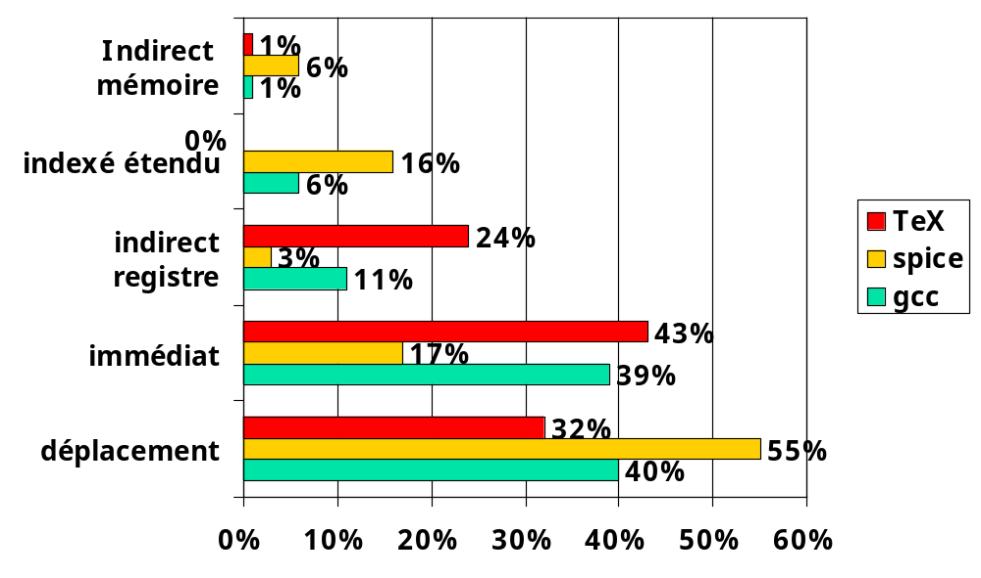
Fréquence des modes d’adressage

Slide 24
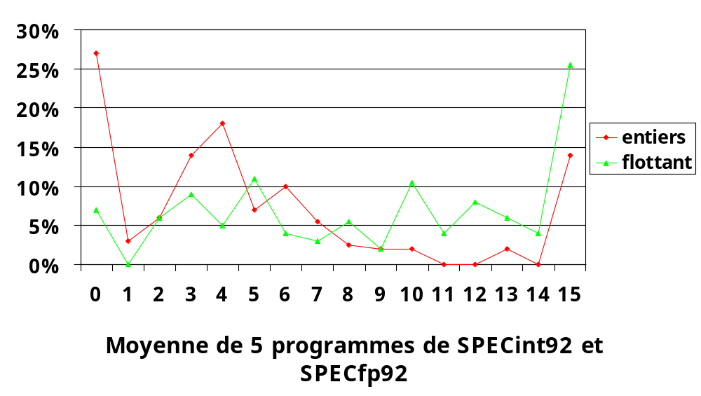
Taille des adresses dans les déplacements

Slide 25
Adressage : Bilan
Les modes d’adressage importants sont :
  Basé
  immédiat
  Indirect par registre
La taille des déplacement doit être entre comprise 12 et 16 bits
La taille des immédiats doit être entre 8 (50% à 60%) et 16 bits (75% à 80%)

Slide 26
Les opérations typiques
Déplacement de données
Arithmétiques
Logiques
Décalage
Contrôle
Appels de sous routines
Chaînes
Système
Flottantes
Graphiques

Slide 27
Top 10 des instructions du 80x86
Rang | Instruction | % du total exécuté
1 | Chargement | 22 %
2 | Branchement conditionnel | 20 %
3 | Comparaison | 16 %
4 | Rangement | 12 %
5 | Addition | 8 %
6 | Et | 6 %
7 | Soustraction | 5 %
8 | Transfert registre-registre | 4 %
9 | Appel procédure | 1 %
10 | Retour procédure | 1 %
 | Total | 96 %

Slide 28
Les tests de conditions
Codes condition
  Les bits d’état du processeur sont positionnés par effet de bord ou explicitement
  Ex : add r1, r2, r3
  bz label
Registre condition
  Ex : cmp r1, r2, r3
  bgt r1, label
Comparaison et branchement
  Ex : bgt r1, r2, label

Slide 29
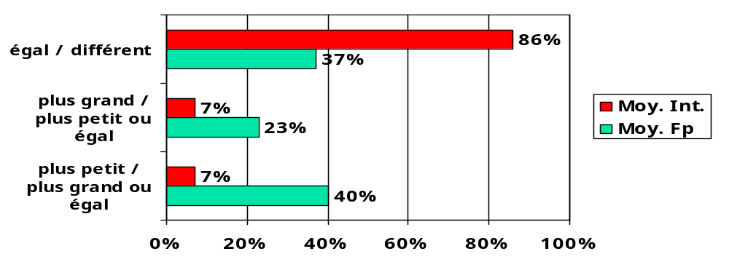
Adressage dans les branchements conditionnels
PC-relative car proche de l’adresse courante
Au moins 8 bits (± 128 instructions)
Comparaison d’égalité, inégalité

Slide 30
Formats d’instruction
Plusieurs opérandes mémoire par instruction et plusieurs modes d’adressage :
  1 spécifieur d’adresse par opérande
Machine Chargement/Rangement avec 1 adresse par instruction et 1 ou 2 modes d’adressage :
  Le mode peut être codé dans le code opération

Slide 31
Différents formats d’instructions
Variable :
Fixe
Hybride
Opération et
nbr opérande
spécificateur
d’adresse 1
Adresse 1
Spécificateur
d’adresse n
Adresse n
Opération et
mode
Adresse 1
Adresse 2
Adresse 3
Opération
spécificateur
d’adresse
Adresse
Opération et
mode
spécificateur
d’adresse 1
spécificateur
d’adresse 2
Adresses
Opération et
mode
spécificateurs
d’adresse
Adresse 1
Adresse 2

Slide 32
Liens avec les compilateurs
Ce qui facilite la compilation :
  Orthogonalité : pas de registres spéciaux, tous les modes d’adressage avec toutes les instructions
  Complétude : grande variété d’opération
  Régularité : pas de surcharge de la signification des champs d’instruction
  Rationalité : ressources facilement déterminées
L’allocation des registres : point critique

Slide 33
Exemple du MIPS R3000
Mémoire
UC
Registres
Unité flottante
Coprocesseur 1
$0
Registres
$f0
$31
Unité
arithmétique
Multiplication
division
$f31
Unité
arithmétique
Lo
Hi
Coprocesseur 0
BadVAddr
cause
status
EPC

Slide 34
Les registres du MIPS
Éléments de mémoire :
  2³² octets de RAM
  31 registres généraux de 32 bits (R0 = 0)
  32 registres flottants de 32 bits (pris par paires pour la double précision)
  HI, LO
  PC
R0
0
R1
R31
LO
HI
PC

Slide 35
Modes d’adressage du MIPS
Registre
op
rs
rt
rd
registre
Immédiat
op
rs
rt
immédiat
Indexé
op
rs
rt
immédiat
Mémoire
registre
Relatif au PC
op
rs
rt
immédiat
Mémoire
PC

Slide 36
31
26
25
21
20
16
15
11
10
6
5
0
op
rs
rt
rd
decval
fonct
31
26
25
21
20
16
15
0
op
rs
rt
immédiat
31
26
25
0
op
cible (immédiat 26)

Slide 37
Classes d’instructions du MIPS
Lecture / Écriture
  Transferts Mémoire, Registres généraux
Arithmétique et Logique
Sauts et branchements conditionnels
  Modification du contrôle de flot
Instructions des coprocesseurs
  Dont instructions flottantes
Instructions spéciales
  Exceptions, points d’arrêts, …

Slide 38
Pourquoi les piles sont utiles ?
Gestion des environnements lors des appels et retours de sous-programmes !
A:
Call B
A
B:
A
B
Call C
C:
A
B
C
A
B
ret
ret
A

Slide 39
Bloc d’appel de procédure
C’est un espace utilisé pour :
Conserver les valeurs passées en argument d’une procédure,
Sauvegarder des registres pouvant être modifiés par une procédure,
Fournir de l’espace aux variables locales d’une procédure,
Les appels et retours de procédures suivent un ordre strict : LIFO

Slide 40
Les piles mémoire
Piles qui grandissent vers le haut/le bas ?
Sur quelle case pointe le pointeur de pile ?
SP : dernier élément
POP : Lire Mem[SP]
décrémenter SP
PUSH : Incrémenter SP
Ecrire Mem[SP]
SP : case suivante
POP : décrémenter SP
Lire Mem[SP]
PUSH : Ecrire Mem[SP]
Incrémenter SP

Slide 41
Conventions d’appels de procédures
Nécessaire pour la compilation séparée
Nécessaire pour utiliser des routines systèmes
Conventions sur l’utilisation des registres
Conventions sur les sauvegardes et restaurations de contexte
Exemple du gcc

Slide 42
Utilisation des registres du MIPS par gcc
$at (1), $k0 (26) et $k1 (27) sont réservés à l’assembleur et au SE
$a0 à $a3 (4-7) pour passer les 4 premiers arguments
$v0 et $v1 (2, 3) valeurs de retour des fonctions
$t0 à $t9 (8-15,24,25) données temporaires
$s0 à $s7 (16-23) données à longue durée de vie

Slide 43
Utilisation des registres du MIPS par gcc (suite)
$gp (28) pointeur global (au milieu du segment de données)
$sp (29) pointeur de pile (stack pointer), sur la première case vide
$fp (30) pointeur de bloc (frame pointer), sur la première case du bloc de pile
$ra (31) adresse de retour d’un appel de procédure

Slide 44
Gcc : que fait l’appelant ?
Passer les arguments :
  Les 4 premiers dans les registres $a0 à $a3
  Les autres au début du bloc de pile de l’appelé
Sauvegarder si nécessaire les registres temporaires $t0 à $t9
Exécuter une instruction jal qui
  Effectue un saut à la première instruction de la procédure appelée
  Sauvegarde l’adresse de retour (PC + 4) dans le registre $ra

Slide 45
Gcc : Que fait l’appelé lors de l’appel ?
Allouer de la mémoire pour le bloc en soustrayant la taille du bloc du pointeur de pile ($sp)
Sauvegarder les registres $s0 à $s7, $fp et $ra
Définir le pointeur de bloc ($fp) en ajoutant la taille du bloc à $sp et en stockant la somme dans $fp

Slide 46
Gcc : Que fait l’appelé lors du retour ?
Si l’appelé est une fonction, retourner les valeurs dans $v0 et $v1
Restituer les registres sauvegardé par l’appelé lors de l’appel
Dépiler le bloc de pile en ajoutant la taille du bloc à $sp
Rendre la main à l’appelant en effectuant un saut vers l’adresse contenue dans $ra

